Slide 1
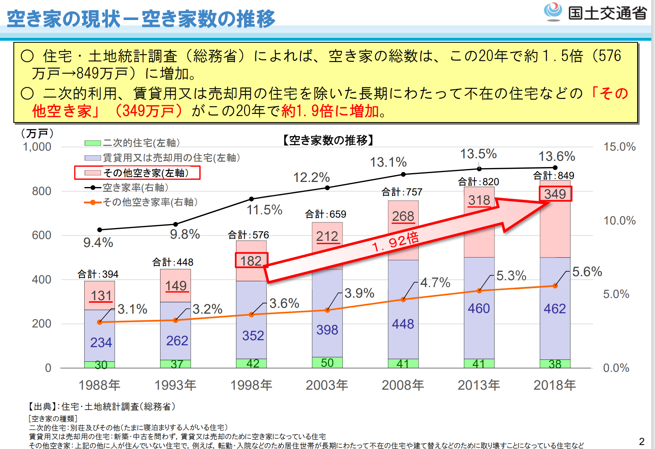
現在の空き家
参照：https://www.mlit.go.jp/policy/shingikai/content/001518774.pdf

Slide 2
サービス対象者
サービスを受けている人の中で、自分が作った家を買いたい！！
建築技術を教える
直接販売
サービス提供
¥
月額料金
¥
空き家買取料
¥
¥
空き家所有者
建築技術が欲しいお客がいた時に、要請
空き家を受け渡し
建築会社
会社
YouTubeに家ができるまでの動画を配信、チャンネル運営費
リフォームした空き家を販売
¥
話題性を獲得
¥
収益も獲得
不動産会社
空き家問題解決
YouTube

Slide 3
サービス受ける人
仲介事業で軌道に乗ってきて資金に余裕が生まれたら拡大
委託先を抱え込む
広げた委託先の人脈を使った教室
Youtubeなど広告事業
リフォーム技術等を教える
直接受け渡しする（自社は所有しない）
空き家を仲介する
契約時にリフォーム会社の紹介手数料や、諸々諸経費もらう
¥
業務委託
→サービスを受ける人からリフォーム依頼料をとっているため、自社は実質無料
¥
空き家を仲介する
空き家所有者
リフォーム、建築会社
仲介料
¥
YouTubeに家ができるまでの動画を配信、チャンネル運営費
会社
話題性を獲得
空き家問題第2案
¥
YouTube

Slide 4
企業理念
ファーストパーパス：新たな付加価値を与え、理想の生活、理想の人生を創っていく。
↓
セカンドパーパス：家を通じて、新たな機会を提供する。
新しい価値を与えた家を通じて地域社会に貢献する。
コアバリュー
家と挑戦する機会を提供して、顧客と社会に貢献

Slide 5
大まかな内容
・現時点、自社は空き家を持たない。（仲介はするが、所有者はサービスを受ける人もしくは、空き家所有者）
→サービスを受ける人は家を買い取る仕組み。
・リフォーム会社、DIY可能な人業務委託するが、その際に発生する費用は、サービスを受ける人から事前に取っているので自社は実質無料で委託する形になる。
・収益の基本は、①空き家仲介料②サービスを受ける人からの契約金
③YouTube（ほとんど加味しない。）
・内容としては、DIYやリフォームを自分でしたい人がリフォーム会社と一緒に家を再建する。（その後に住む）

Slide 6
空き家ランク
A：目立った損傷は認められない
B：危険な損傷は認められない
C：部分的に危険な損傷は認められる。
D：建築物全体に危険な損傷が認められ、放置すれば、倒壊の危険性がある。
Ｅ：建物全体に危険な損傷が激しく、倒壊の危険性が考えられる。
参照：14579.pdf (sakaide.lg.jp)

Slide 7
メリット
・初期投資を少なくできる
→最初は自社が空き家を所有する形であったが、それだと費用が掛かりすぎて数か月で倒産してしまう。しかし、空き家の所有を所有者、もしくは所有してみたい人にすることで自社のリスクを最小限にできる。
・リフォーム業者と一緒に建てることで、サービスを受ける人の不安をなくせる
→一人で作ろうとすると思い入れはあるのかもしれないが、失敗が起こってしまう。しかし、リフォーム業者と一緒に取り組むことで、手数料は取られるが安心かつ思い入れのある家を再建できる。
・空き家問題解決？？
・事務所がいらないから固定費がかからない。
・思い入れがある家を自ら作ることで、長年住んでくれるのではないか。
→新しい家の建設などが減る。

Slide 8
デメリット
・唯一無二のサービスではない。
→もう出ているらしい。ゆえにどこかを無二にする必要がある。
・サービスを受ける人から手数料をどれだけとるか。
→現状多くとらなければ採算が取れない…
・一軒目を売る方法
→2軒目以降はYouTubeの広告で行けるかもしれないが最初はどうするのか。（このサービスを周知してもらう方法）
・範囲が広すぎる
→都内に絞るのか、地方に絞るのか。
都内はニーズは高そうだが、空き家の数が少なそう。
地方は空き家は多そうだが、ニーズは低そう。
FC展開するしかない？？
・サービスを増やすことが難しい。2年くらいで終わりそう。
・どれくらいサービスを受ける人が進めてくれるか。
→日中仕事の人が多く、週末だけしか手伝えないとなると…

Slide 9
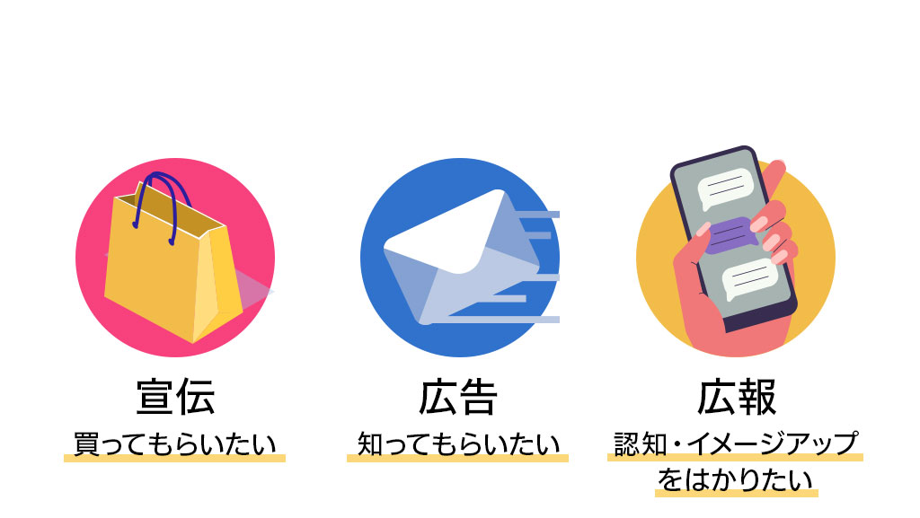

Slide 10
広報
1．媒体研究
2．同業他社や業界の研究
3．プレスリリースやニュースレターの作成・配信
4．記者発表会の開催
5. 記者クラブへの投げ込み
6. 社内報の作成
7．コーポレートサイトの更新
8．自社ブログ・SNSを通じた情報発信
9．イベントの開催
10．メディアキャラバンの実施

Slide 11
広告
1.インターネット広告
2.マス広告
3.セールスプロモーション(SP)広告
4.バナー広告・純広告
ネットメディアの広告枠を買い取って掲載するものです。媒体が多くのユーザーにアプローチでき、運用の手間がかからず、画像やイラストも利用できます。
ただし比較的費用が高いこと、ターゲットを細かく絞りにくいことがデメリットです。
5．リスティング広告(検索連動型広告)
Googleなどの検索エンジンで、キーワード検索すると画面上部に表示される広告のことです。キーワードに興味・関心のある人に直接アプローチでき、自社ページを上位表示するためSEO対策をする必要はありません。
その一方、リスティング広告には「広告」というアイコンが表示されるので、広告を嫌う人に敬遠されやすいのが注意点です。

Slide 12
広告
1.アフィリエイト広告
Webサイトやブログにリンクを設置する形式の広告です。クリックした人が商品を購入するなど、広告主の定めた条件をクリアした場合に報酬が支払われます。
個人の副業として、ホームページに貼って利用する人もいます。ただし広告主の立場からすると、自社の意向にそぐわないプロモーションをされる可能性もあります。
2.動画広告
YouTubeなどの動画サイトで配信され、コンテンツの前後や間に挟まれる広告です。視覚的に分かりやすく、多くの情報を伝えられます。
動画のクオリティが高くないと効果が生まれにくいこと、スキップ機能で閲覧されないことがあるのが注意点です。
3.メール広告
4.SNS広告
5．テレビ、新聞、雑誌、ラジオ

Slide 13
宣伝
１．パンフレット、リーフレット
２．チラシ
３．ホームページ
４．展示会
５．動画

Slide 14
Strength
・空き家問題の解決の手助けになる。
・購入者自らリノベーションできる。
・地方の空き家に住む人が増える可能性がある。
・空き家を様々に活用できる。
Ex.)キャンプ場のコテージ、古民家カフェ、別荘、シェアハウス、住居

Slide 15
Weekness
・あくまで仲介なので、契約時にどれだけ利益をとるか。
・範囲が広すぎる。
→都内に絞るのか、地方に絞るのか。FCで広げていくのか。
・サービスがこの一つだけで終わってしまいそう。
・空き家を自らリノベーションしていくが、大体が週末しか手伝えない。その間のリフォーム業者はどうするのか。

Slide 16
Opportunity
・リモートワークも多くなっているので都心から地方に引っ越す人が増えている。
・キャンプが流行してきていて、山奥の空き家を買ってくれる可能性もある。
・高齢化により３世帯住宅が増える可能性がある。安く家族で思い入れのある家を創りたいという家族が増えていく。
・一部地域は補助金が出る。
・シェアハウスが年々増加傾向にある。
参照：
住宅：空き家再生等推進事業について - 国土交通省 (mlit.go.jp)
シェアハウス：スライド 1 (mlit.go.jp)ｐ.６

Slide 17
Threat
・交通網の違いにより、購入者が少ない可能性あり。
・コロナが終息しつつあるので、今更移住する人が多いとは限らない。
・場所によっては、売れない。（周りが田んぼしかない等）
・物件の価格設定
・企業の市場規模拡大
・物件の耐久性

Slide 18
SWOT分析 和田君、隆太郎
 | 強味（strength） | 弱み（weekness）
機会 | ・リモートワークで地方移住者増加 ・補助金が出るから低予算でできる。 ・活用が様々で空き家を自分たちでいろんな形に変化させることができる。 | 移民政策、外国人労働者などにより、増え続ける供給をカバー
脅威 |  | リフォームのいらない空き家や利便性に優れた安い建売

Slide 19



バラエティー・件数
自社
費用・
ランク

Slide 20
STP分析 小清水駿
Segmentation | 性別：男女 年齢：２０～５０代 性格：DIY好き、家を安く購入したい、自分オリジナルの家を作ってみたい人。
Targeting | ・都心に在住していて、身近にDIYができない人 ・趣味を見つけようとしている人 ・リモートワークで都心に在住する理由がなくなった人
Positioning | 競合：不動産会社、リフォーム事業 自らの手でリフォームで差別化する。

